Slide 1
Nazwa Miasta
+ logo miasta
Współpraca bilateralna
w ramach Polsko-Szwajcarskiego
Programu Rozwoju Miast
data
Miejsce na fotografię z miasta

Slide 2



Głównym celem Szwajcarsko-Polskiego Programu Współpracy jest zmniejszanie różnic społeczno-gospodarczych w Unii Europejskiej i w Polsce dzięki dalszemu wzmacnianiu współpracy dwustronnej pomiędzy Szwajcarią a Polską. Celem Programu jest podniesienie jakości życia mieszkańców średnich miast w Polsce, a poprzez to, zmniejszenie różnic społeczno-gospodarczych w kraju.
Całkowity budżet Programu wynosi ponad 375 mln CHF, w tym 320 mln CHF wsparcia szwajcarskiego oraz wkład krajowy. Dwa główne filary Programu:
Polsko-Szwajcarski Program Rozwoju Miast – 328 mln franków szwajcarskich (278 mln wkładu Szwajcarii i 49 mln wkładu Polski),
Program Badania Naukowe i Innowacje – 41 mln franków szwajcarskich (35 mln wkładu Szwajcarii i 6 mln wkładu Polski),
Z Polsko-Szwajcarskiego Programu Rozwoju Miast zostaną sfinansowane projekty wspierające zrównoważony rozwój ukierunkowany na gospodarkę, środowisko i społeczeństwo oraz wzmacniające zarządzanie strategiczne w miastach. Przewidziano też wymianę dobrych praktyk z partnerami szwajcarskimi.
Środki przeznaczone na współpracę bilateralną dla jednostkowego projektu: 150.000 CHF
Instytucje zaangażowane w projekt w Szwajcarii i Polsce:

Slide 3
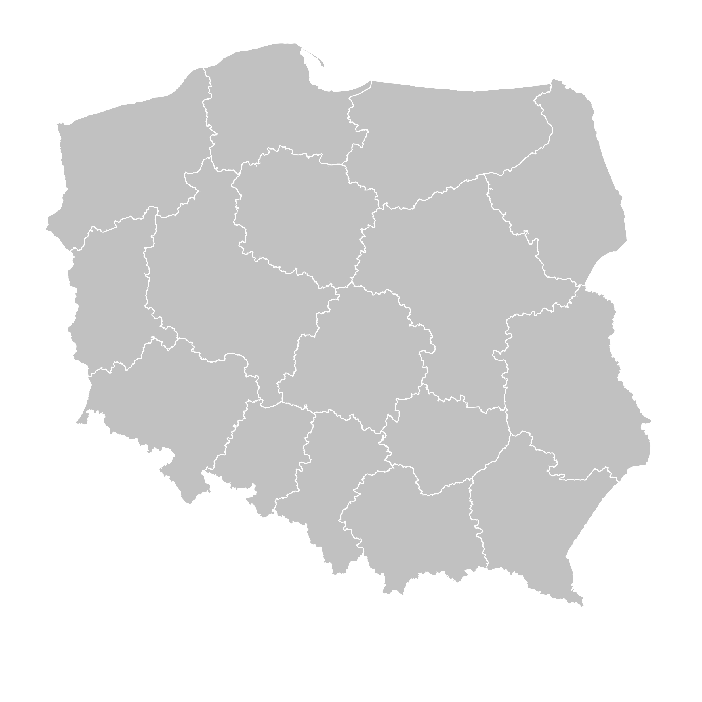
Nazwa miasta
Nazwa miasta
Liczba mieszkańców
Powierzchnia
Lokalizacja (województwo, połączenia komunikacyjne, odległość od Warszawy: w km i czasie dojazdu)
Rola miasta w regionie (np. funkcja subregionalna)
Miasta partnerskie

Slide 4
Tożsamość i potencjał
Kluczowe sektory gospodarki i lokalne specjalizacje,
Edukacja ponadpodstawowa – kierunki rozwoju zawodowego

Slide 5
Genius loci
Charakterystyka miasta

Slide 6
Nasz projekt w PSPRM
Tytuł projektu
Najważniejsze działania
Kluczowe rezultaty
Całkowity budżet projektu

Slide 7
Współpraca bilateralna
w PSPRM
Nasza motywacja
Cel, który chcemy osiągnąć
Nasze doświadczenie i atuty jako partnera

Slide 8
Obszary i formy współpracy
Obszary :
Formy wsparcia/współpracy:

Slide 9
Od czego możemy zacząć?
Propozycja pierwszych kroków:

Slide 10
Jakim doświadczeniem możemy się podzielić?
Zasoby i doświadczenia miasta:

Slide 11
Dane kontaktowe - miasto
Osoba(y) do kontaktu:
Bezpośredni e-mail:
Bezpośredni telefon:
Kompetencje językowe:
Język ………. + poziom znajomości
Język ………. + poziom znajomości

Slide 12
PL: Związek Miast Polskich
Hanna Leki tel: +48 661 545 141
Katarzyna Paczyńska tel: +48 605 552 471
Alicja Stachowiak tel: +48 663 232 232
zagranica@zmp.poznan.pl
CH: ENCO Urbaplan
Maren Kornmann tel: +41 774 379 157;
maren.kornmann@enco-ag.ch
Nina Dausch tel: +41 799 390 645;
nina.dausch@enco-ag.ch
Franka Kling tel: +41 588 170 000;
f.kling@urbaplan.ch

